Slide 1
Kodekveld Bli sykkelprofet i egen by
Jens Morten Nilsen
Gunhild Elisabeth Berget
Terje Brasethvik

Slide 2

Kodekveld - agenda
Pizza (1600-1630)
Intro (1630-1700)
Om prediksjon
Datasett: bysykkel i Trondheim
Modell: Prophet
Konkurranse. Lag din modell! 1700-1845
Avslutning og premiering 1845-1900
Etter kodekvelden: Lage “live” modell som predikerer neste
dag (uke?) for 2026-sesongen.

Slide 3

Prediksjon – menneskelig superkraft!
Mennesker er ekstremt gode til å bruke erfaring for å forutse fremtiden!

Slide 4
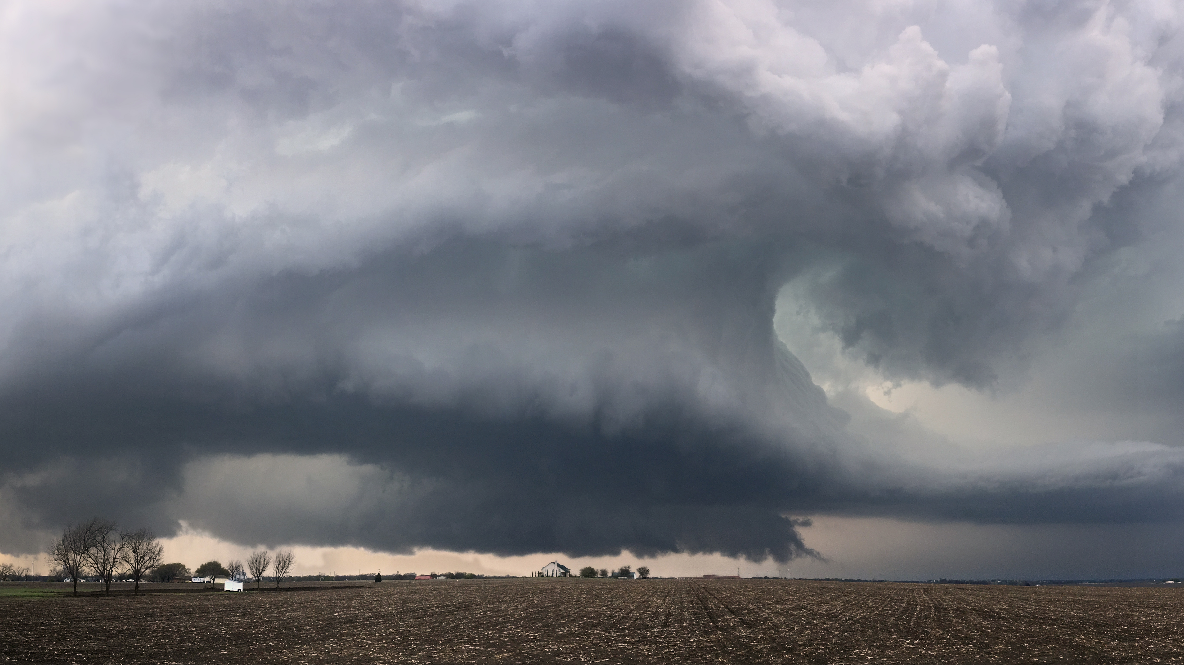
Prediksjon – menneskelig superkraft!
Mennesker er ekstremt gode til å bruke erfaring for å forutse fremtiden!

Slide 5

Prediksjon – menneskelig superkraft!
Mennesker er ekstremt gode til å bruke erfaring for å forutse fremtiden!

Slide 6
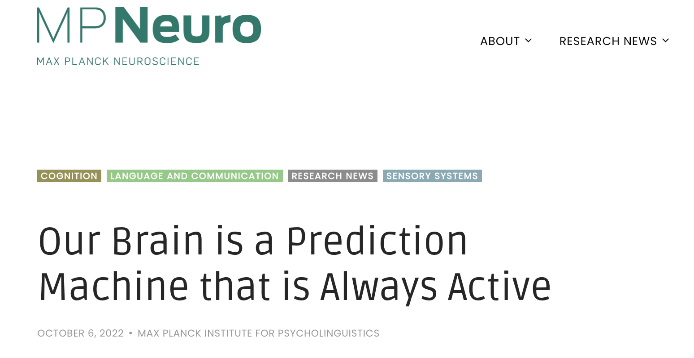
Prediksjon = Intelligens?
En populær teori i kognitiv vitenskap er at hjernen er en prediksjonsmaskin.
Hjernen:
Lager en modell av verden
Gjetter hva som vil skje
Oppdaterer modellen når den tar feil (læring)
Kalles predictive processing i nevrovitenskap.
https://maxplanckneuroscience.org/our-brain-is-a-prediction-machine-that-is-always-active/

Slide 7

Prediksjon og KI
Moderne KI handler i stor grad om prediksjon
Språkmodeller predikerer neste ord
Selvkjørende bilder predikerer hva andre trafikanter gjør
Diagnosesystemer predikerer sykdom

Slide 8
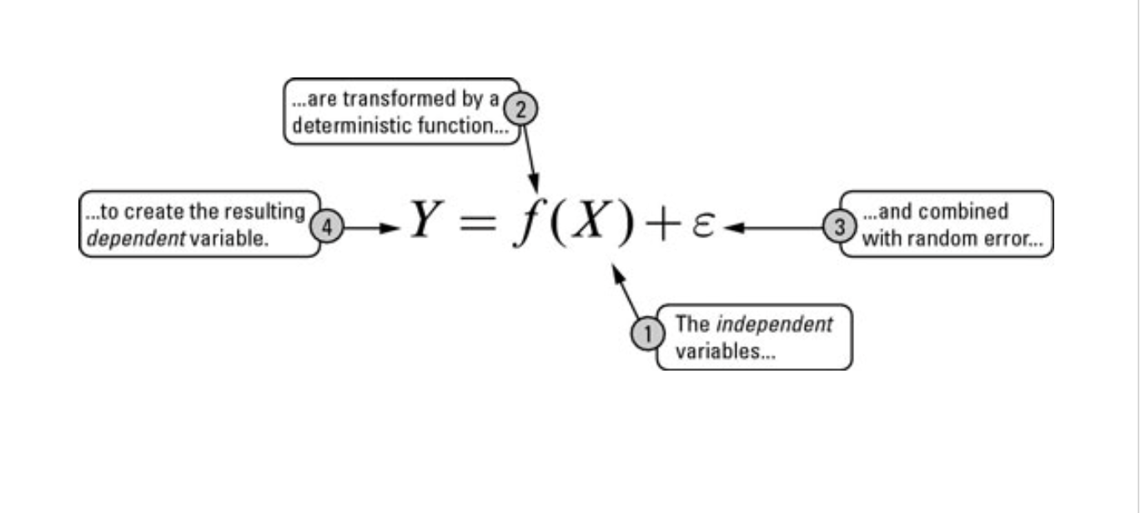
Prediksjon med data
Vi prøver å finne en funksjon som beskriver mønsteret i dataene vi har tilgjengelig:

Slide 9
Prediksjon med data
X = informasjon vi kjenner (tid, vær, ukedag)
Y = det vi vil predikere (antall bysykkelturer)
f(X) = mønsteret modellen prøver å lære
ε = Støy/ting vi ikke kan forklare perfekt

Slide 10
Prediksjon med data
X = informasjon vi kjenner (tid, vær, ukedag)
Y = det vi vil predikere (antall bysykler)
f(X) = mønsteret modellen prøver å lære
ε = Støy/ting vi ikke kan forklare perfekt
Prediksjon handler om å gjøre best mulige estimater gitt dataene vi har.
Om å redusere feilen mest mulig.

Slide 11
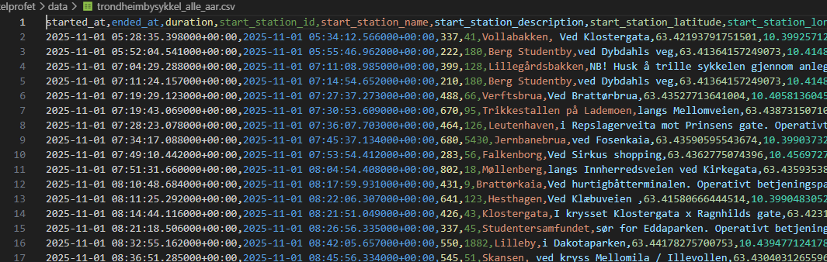
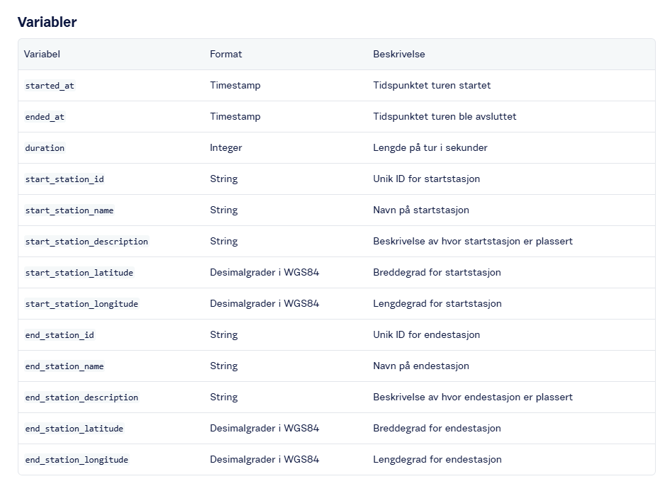
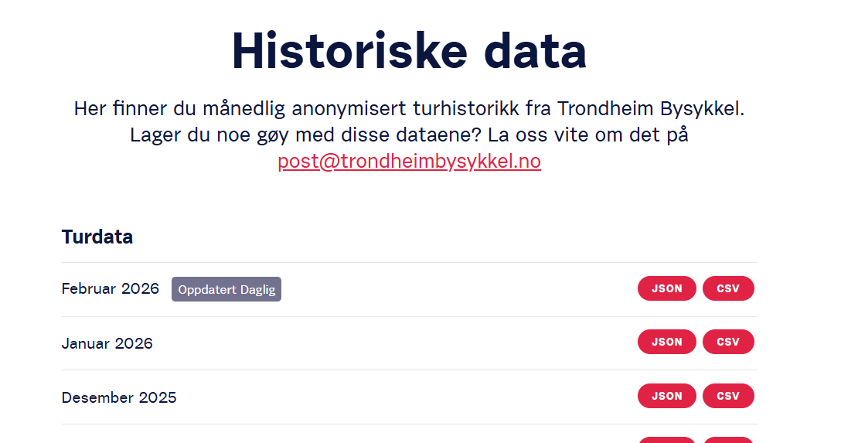
Datasettet
Bysykkel i Trondheim
Første tur i datasettet: 2018-05-31
Siste tur I datasettet: 2025-11-01
Totalt: 1 363 471 turer (rader i datasettet)
https://trondheimbysykkel.no/apne-data/historisk

Slide 12
Data engineering
1 363 471 rader (en rad per tur) -> aggregering og berikelse -> 12948 rader (3-timers intervall)
Kolonne | Beskrivelse | Kilde
ds | Tidsstempel (hver 3. time) | started_at
y | Anall start i tidsperiode | started_at
hour | 0-23 | started_at
weekday | 0 (mandag) – 6 (søndag) | started_at
is_weekend | Indikator lørdag/søndag | started_at
weekofyear | Ukenummer (1-52) | started_at
month | Månedstall (1-12) | started_at
year | Årstall | started_at
is winter | Indikator (November->mars) | started_at
air_temperature | Gjennomsnitt temperatur i perioden, celsius | meteostat
wind_speed | Gjennomsnitt vindhastighet i perioden (m/s) | meteostat
percipitation_amount | Sum nedbør i perioden (mm) | meteostat
Historisk værdata fra meteostat api, stasjon Høiseth
/data/feature_engineering.py

Slide 13

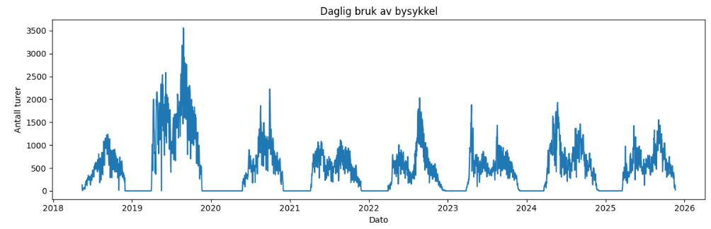
Utforsking av data

Slide 14
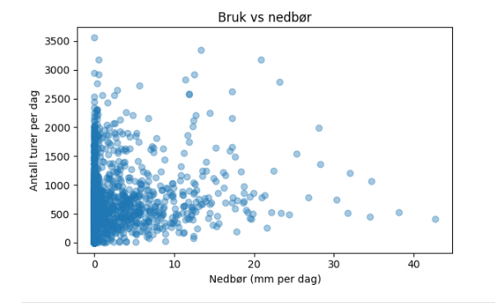
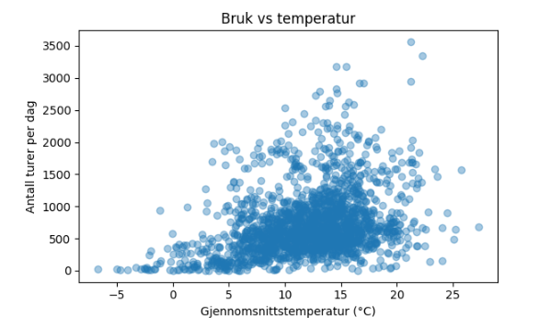
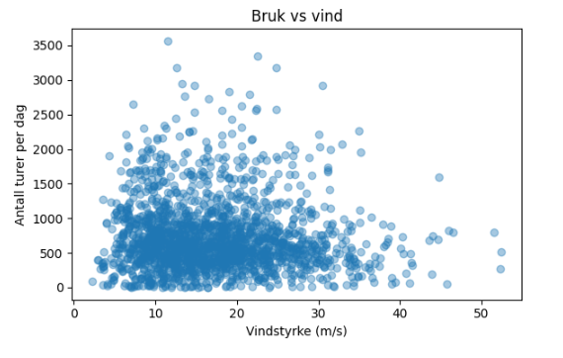
Utforsking av data

Slide 15
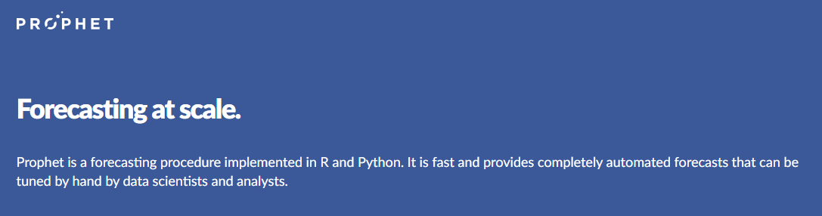
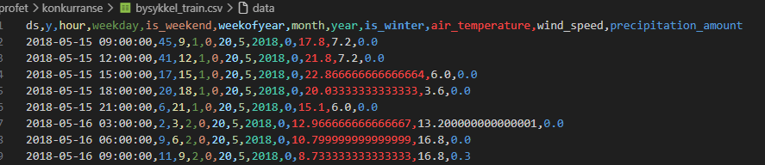
Modell og trening
Prophet:
Utvikla av Meta/Facebook
Tidsseriemodell for prognoser, bygd for sesongdata (dag, uke, år, feriedager etc.)
Robust mot manglande data og outliers, rask å trene, lett å tolke
bysykkel_train.csv:
11537 rader
Start: 2018-05-15 09:00:00
Slutt: 2025-04-30 21:00:00
$$y\left(t\right)=trend+sesong+regressor+ ε$$
https://facebook.github.io/prophet/

Slide 16
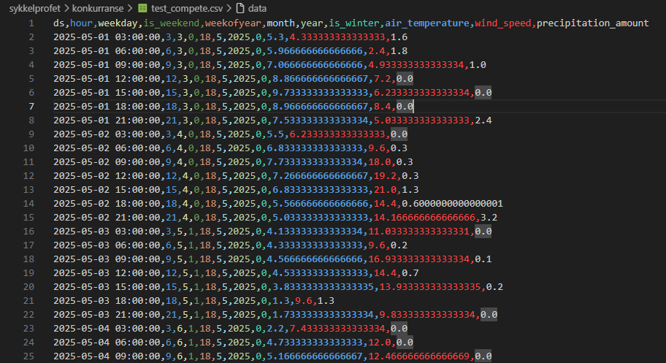
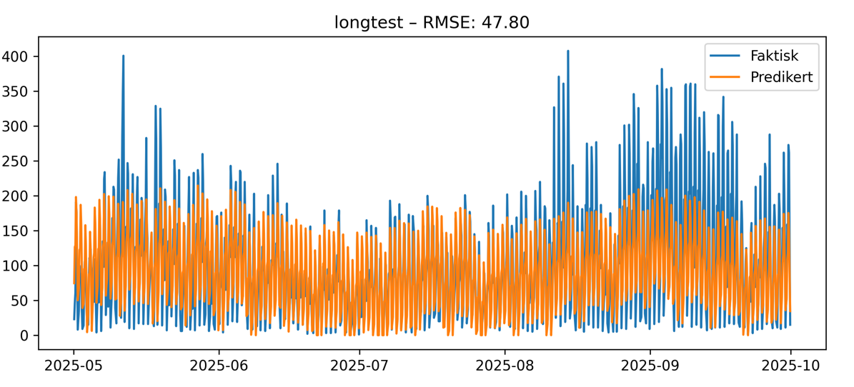
Test-datasett
test_compete.csv:
1068 rader
Start: 2025-05-01 09:00:00
Slutt: 2025-09-30 21:00:00
Ingen “y” (antall turer)!
Faktisk: test_target_secret.csv (kryptert!)

Slide 17
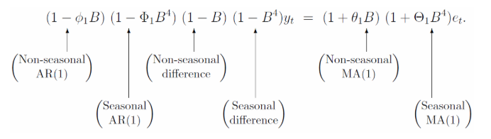
Alternative modeller (1/2)
SARIMA(p,d,q)(s,P,D,Q):
“Seasonal Autoregressive Integrated Moving Average”:
p (Autoregressive order): Antall tidssteg bakover i tid som brukes som forklaringsvariabler.
Modellen antar at dagens verdi avhenger lineært av de foregående verdiene.
d (Differencing order): Antall ganger dataene må differensieres (trekke forrige verdi fra nåværende)
for å gjøre tidsserien stasjonær. Dette fjerner trender slik at gjennomsnittet blir stabilt over tid.
q (Moving Average order): Antall tidligere prognosefeil (hvor mye modellen bommet i de forrige stegene)
som inkluderes i modellen. Dette brukes for å fange opp og korrigere for kortsiktige "sjokk" i dataene.
s (Seasonal period): Antall observasjoner i løpet av én full sesong-syklus.
P (Seasonal autoregressive order): Antall sesong-lag (steg av lengde) som brukes for å predikere neste verdi.
D (Seasonal differencing order): Antall ganger man må trekke verdien fra forrige sesong fra nåværende
verdi for å fjerne sesongvariasjoner.
Q (Seasonal moving average order): Antall tidligere sesongbaserte prognosefeil som inkluderes i modellen.
Den ser på hvor mye modellen bommet ved forrige sesongtopp/-bunn

Slide 18
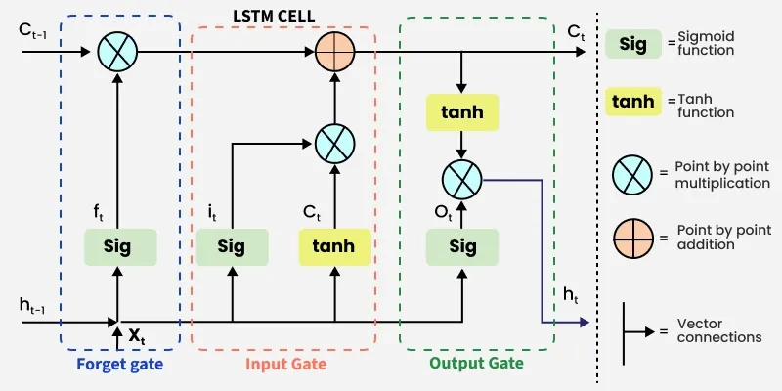
Alternative modeller (2/2)
LSTM networks (long-short-term-memory) are a specialized type of Recurrent Neural Network (RNN) designed to learn, process, and classify sequential data by overcoming the vanishing gradient problem. By using a, sophisticated unit structure with input, forget, and output gates, LSTMs efficiently retain long-term dependencies in data

Slide 19
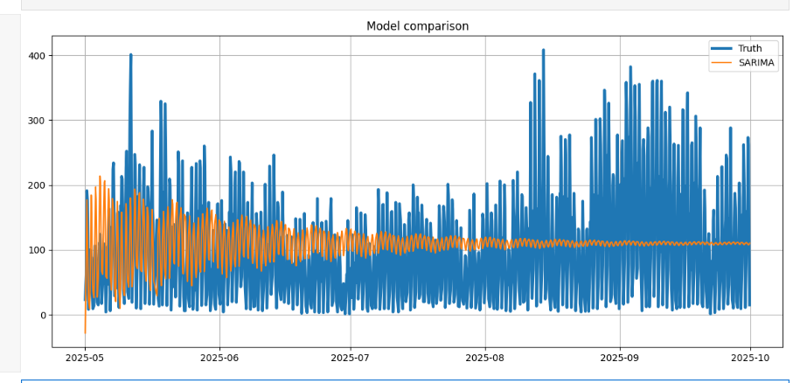
SARIMA

Slide 20
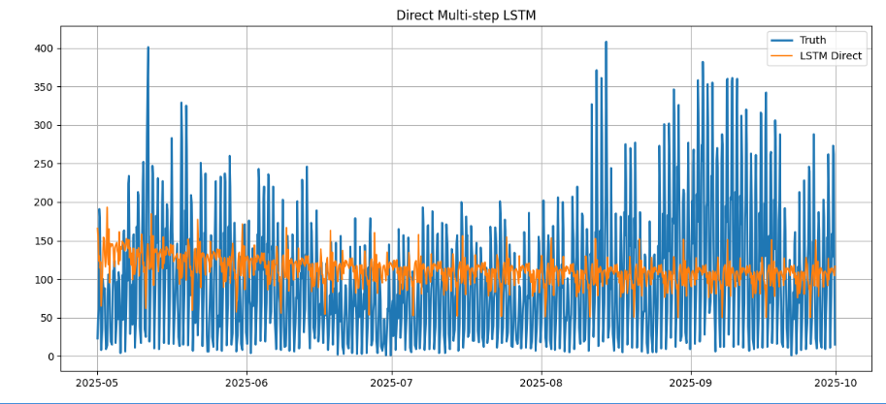
LTSM

Slide 21
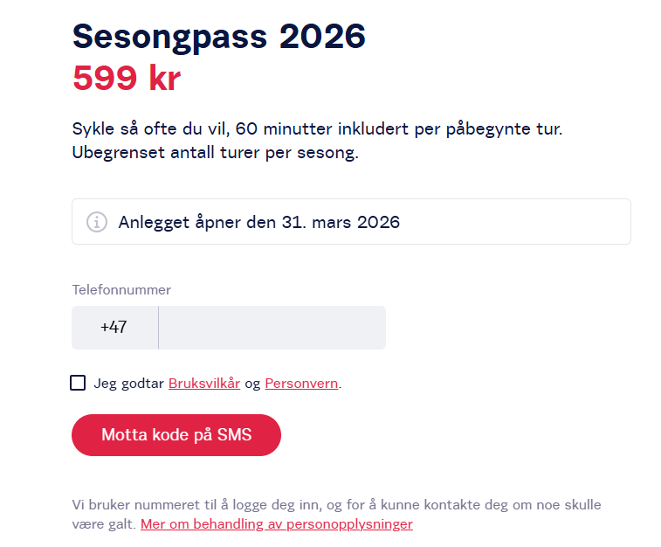
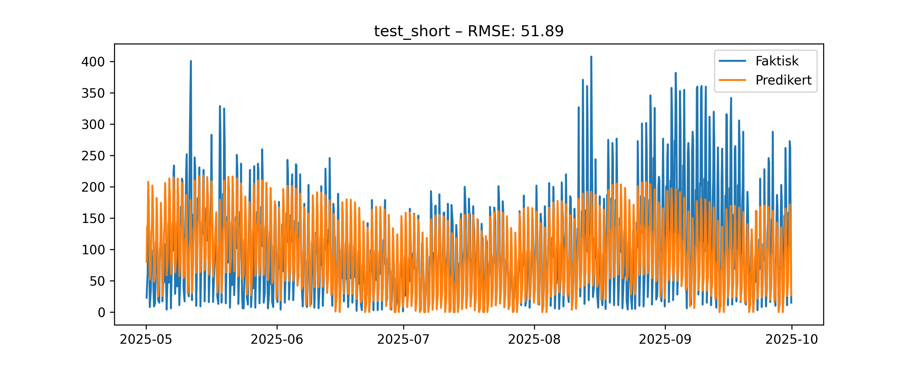
Konkurranse!
Kolonne | Beskrivelse
ds | Tidsstempel (hver 3. time)
y | Anall start i tidsperiode
hour | 0-23
weekday | 0 (mandag) – 6 (søndag)
is_weekend | Indikator lørdag/søndag
weekofyear | Ukenummer (1-52)
month | Månedstall (1-12)
year | Årstall
is_winter | Indikator (November->mars)
air_temperature | Gjennomsnitt temperatur I perioden, Celsius
wind_speed | Gjennomsnitt vindhastighet I perioden (m/s)
percipitation_amount | Sum nedbør i perioden (mm)
Bygg din egen (Prophet-)modell!
Ta gjerne utgangspunkt i notebooken "prophet_starter":
last opp prediksjonen på streamlit-app
fila må inneholde to kollonner: ds og yhat,
separert med komma
ds må innholde tidstempel fra 2025-05-01 03:00:00
til 2025-09-30 21:00:00 (3-timers interval)
Lever inn submission_{navn}.csv i streamlit-automat: https://sykkelprofet-konkurranse.streamlit.app/
Laveste RMSE (root mean squared error) vinner!

Slide 22
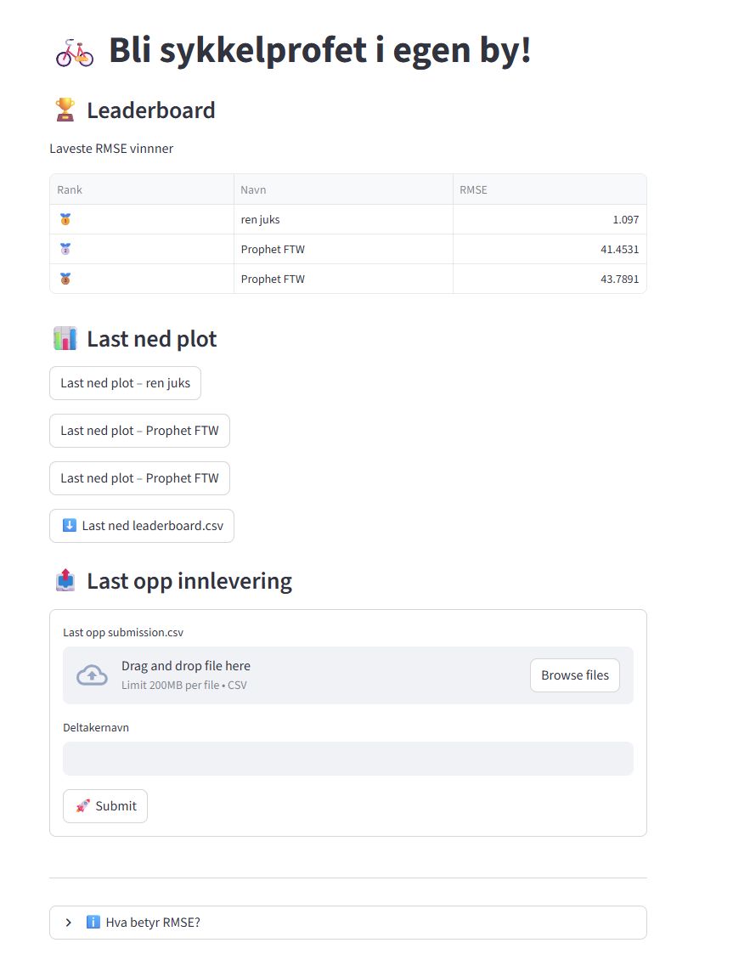
DEMO!

Slide 23

Tips til konkurranse
Skalering eller transformering (av både respons, y, og forklaringsvariabler)
Værdata shift (‘lag-features’) – regn klokka 09 kan påvirke antall turer mellom 12 og 15?
Kategorisering av vær (f.eks “ingen”, “litt” eller “mye” regn)
Ekstra kalender-features (september særlig populær måned – studiestart?)
Tune hyperparametere (changepoint_prior_scale, holidays_prior_scale, seasonality_mode)
Droppe eldre data (bruk bare data fra 2021/2022/2023)
Lenker:
README: https://github.com/jensmorten/sykkelprofet/blob/main/README.md
Bysykkel historiske data: https://trondheimbysykkel.no/apne-data/historisk
Prophet: https://facebook.github.io/prophet/
Tune hyperparameters: https://www.kaggle.com/code/manovirat/timeseries-using-prophet-hyperparameter-tuning?scriptVersionId=29321702&cellId=49

